Slide 1
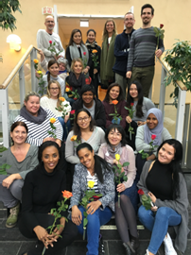
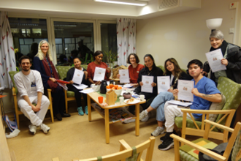
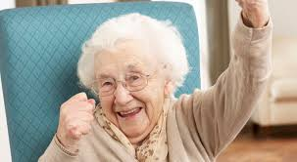
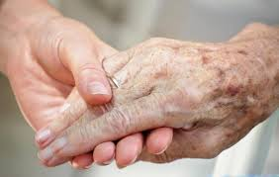
Implementering av ICDP i sykehjem og helsehus i Oslo kommune 2015 – 2023 v/Eli Østberg, Line C Holmsen og Emilian Barbu
2015 – 2018 Forberedelser: pilot + evaluering, justering av materiale, finne/søke midler, planlegge implementeringsstrategi
2018: Samarbeid med SFF (Senter for fagutvikling og forskning) og sykehjem i Oslo Kommune
2018 -19: 20 ansatte fra 3 sykehjem i Oslo kommune sertifiseres til veiledere
Midler fra Statsforvalteren: «Kommunalt kompetanse og innovasjonstilskudd.»
Flere veilederopplæringer 2019 og 2020 (koronatid…)
Arbeid med bærekraftighet lokalt, kommunalt og nasjonalt
ICDP som en del av en større satsning?
Totalt antall deltakere 2018 - 2023: 200 - 250
Antall veiledere: ca 25
Antall sykejem: og helsehus: 9
PERSONSENTRERT OMSORG
LÆRER SPRÅK
FELLESSKAP
MOTIVASJON
Følgeforskning:
PhD prosjekt ved VID
v/Line Constance Holmsen
Kvalitativ forskning:
Ansatt - > Beboer
Ansatt < - > Ansatt
ICDP-veileder < - > Ansatt
RESSURSKREVENDE MEN PASSER GODT I ELDREOMSORG
ICDP-grunnlaget: MYE LIKT SOM BARNEVERSJJONEN
Implementering::
STORT BEHOV FOR STØTTE
International Caregiver Development Programme

Slide 2
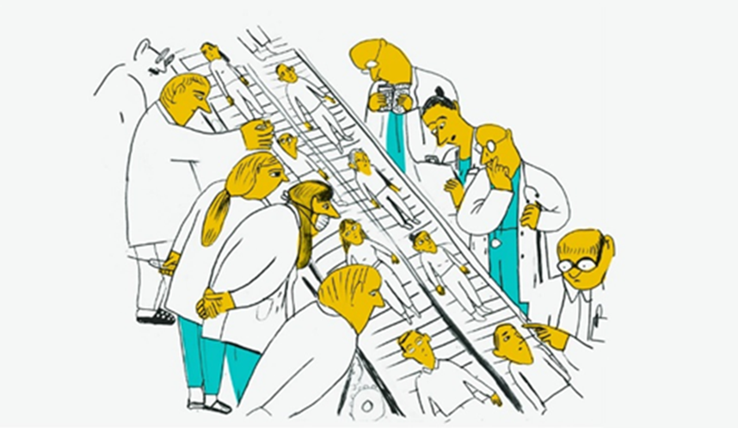
Implementering av ICDP i eldreomsorg Det er dette vi vil unngå…
International Caregiver Development Programme
Notes:
Med implementering av ICDP i eldreomsorg vil vi gjerne bidra til:
- å styrke kommunikasjon og samspill mellom ansatte og brukere av helsetjenester i eldreomsorg
- fremme personsentrert omsorg – dempe det biomedisinske fokuset og bruk av medikamenter
- styrke mestringsopplevelse hos ansatte
- styrke språk

Slide 3
Implementering av ICDP i sykehjem og helsehus i Oslo kommune 2015 – 2023 Implementeringsstrategi v/Line Constance Holmsen (2 min)
«Den norske standardvarianten»
- veilederopplæring
- gruppeveiledere
- antall deltakere
- antall møter
- agenda for møtene
Følgeforskning:
PhD prosjekt ved VID
v/Line Constance Holmsen
Kvalitativ forskning:
Ansatt - > Beboer
Ansatt < - > Ansatt
ICDP-veileder < - > Ansatt
International Caregiver Development Programme
Notes:
Implementeringsstrategi
- startet med 6 dagers opplæring, praksis og sertifisering av 20 ansatte som kunne fasilitere/lede ICDP kurs for sine kollegaer I sykehjemmet der de jobbet.
- kontinuerlig og felles veiledning for gruppeveiledere fra ulike sykehjem
Se det praktiske rundt gruppeforløp I brosjyre (kopiere opp brosjyre)
Så langt har, ca 200 – 300 pleiere og merkantilt ansate deltatt I ICDP opplæring, inkludert somatisk avdeling, avdeling for personer med demenstilstand, åpen og lukket avdeling, ansate på dag/kveld/natt, avdelingsledere,
Trenger flere folk!! Til å drive veilederopplæring, støtte under implementering og være gruppeveiledere sammen med ansate I sykehjem…

Slide 4
Implementering av ICDP i sykehjem og helsehus i Oslo kommune 2015 – 2023 Erfaringer fra Grefsenhjemmet i Oslo V/Emilian Barbu (4 min)
Ansatte:
LÆRER SPRÅK
FELLESSKAP
MOTIVASJON
ICDP veiledere:
RESSURSKREVENDE MEN PASSER GODT I ELDREOMSORG
Kvalitet på omsorgen:
PERSONSENTRERTOMSORG
MINDRE MEDISINER
Grefsenhjemmet: 70 ansatte, inkludert nattevakter + deltakere i faglunsjer
Tilbakemelding fra fagleder ved Grefsenhjemmet:
«ICDP er et praktisk kurs som fokuserer på relasjonskompetanse og personsentrert omsorg. Vårt internasjonale pleiepersonell har mye ulik og unik relasjonskompetanse som synliggjøres/løftes frem og verdsettes gjennom ICDP-prosessen. Gjennom aktiv læring og ved å sette ord på praksis, blir disse unike kompetansene bedre knyttet til det norske språket, beriket og forbedrer kvaliteten på omsorgen våre beboere mottar og beboernes opplevelse av den.»
International Caregiver Development Programme
Notes:
Emilian:
- gruppedeltakernes erfaringer og/eller
- din egen erfaring som ICDP-veileder
Til slutt her: Ingrid Blokhus’ tilbakemelding om hva hun tenker ICDP bidrar med ved Grefsenhjemmet.

Slide 5
En institusjonsleders opplevelse av de ansatte som deltar i ICDP grupper:
Vi erfarer:
Høyere grad av refleksjon på gruppene i høst ift i vår, på beboersikkerhetsvisitter. Tror ICDP er en del av forklaringen på dette. Merker det særlig på avd Øst hvor dette prosjektet pågår.
Medarbeider som oppleves som en med stor motstand mot det meste, forteller med glad røst at hun skal ut å filme.
Suksessfaktor: at du følger opp så tett.
…..

Slide 6
Implementering av ICDP i eldreomsorg -annerledes enn implementering av barneversjonen? v/ Eli Østberg (4 min)
Gleder og utfordringer i forbindelse med implementering av ICDP i eldreomsorg ☺ ☹
Hva har vi gjort?
Hva har fungert bra?
Hva har ikke fungert?
Hva kan vi gjøre videre fremover?
International Caregiver Development Programme

Slide 7
Implementering av ICDP i eldreomsorg Plenumsdialog (10 minutter)
Tanker om hvordan vi kan jobbe fremover for å gjøre implementeringen av
ICDP i eldreomsorg bærekraftig?
International Caregiver Development Programme

